Slide 1

Programa de Ingeniería de Sistemas
Gerencia de la Tecnología de la Información
Sesión 7
Tema:
Gerencia de proyectos de tecnologías de información.

Slide 2
Resultado de aprendizaje
Evidencia de aprendizaje
Analiza el nivel de madurez de los procesos de TI en una organización.
Practica calificada de fundamentos de gestión de proyectos de TI

Slide 3
Gerencia de proyectos de tecnologías de información
Fundamentos de la gestión de proyectos con PMBOK.
El director de proyectos.
Áreas de conocimiento.
Ciclo de vida del proyecto.
El Project Charter.
La planificación del proyecto.

Slide 4
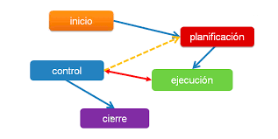
Revisa el siguiente video:
Introducción a la gestión de proyectos:
https://www.youtube.com/watch?v=yX-GmmfslWQ

Slide 5
Después de haber visualizado el video en la slide anterior, reflexionamos y respondemos las siguientes interrogantes:
01
¿Qué es la gerencia de proyectos de TI?
¿Cree usted que la gestión de proyectos es importante en las organizaciones?
02

Slide 6
Gerencia de proyectos de TI
Metodologías y Estándares Gestión de Proyectos
No existe una única metodología para gestionar proyectos
Existen metodologías y estándares que son propuestas por organizaciones internacionales
Project Management Institute (PMI)
Guía
Guide to the Project Management Body of Knowledge (PMBOK).
Practice Estándar for Project (risk, wbs, etc.)
Gerencia de la TI – Sesión 7
Estas metodologías tienen cosas en común (gestionar proyectos) pero también diferencias (procesos, herramientas, técnicas, etc. )
Certificaciones Profesionales
Project Management Professional (PMP) Es la más reconocida a nivel internacional

Slide 7
Gerencia de proyectos de TI
Metodologías y Estándares Gestión de Proyectos
Fase Formación
Fase de Organización
Inicio
Gerencia de la TI – Sesión 7
Empezar a formarse en Gestión de Proyectos.
Motivos
Visión y Misión de la empresa
Concursar en proyectos públicos y privados
Punto de Partida
Las Metodologías del PMI son bastante generales y son reconocidas a nivel internacional.
La verdad
Las metodologías no son verdades absolutas
Certificación
Los profesionales del PMI aprenden y se certifican en estas metodologías.

Slide 8

Gerencia de proyectos de TI
Áreas de conocimiento
Tiene 10 áreas de conocimiento
Procesos
Tiene 49 Procesos
Gerencia de la TI – Sesión 7
Agrupados en 5 grupos de procesos
Iniciación
Planificación
Ejecución
Monitoreo y Control
Cierre

Slide 9
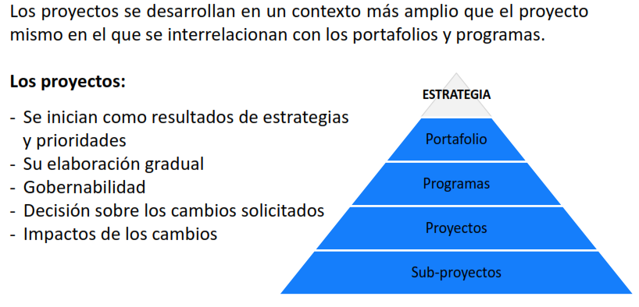
Gerencia de proyectos de TI
Gerencia de la TI – Sesión 7

Slide 10
Gerencia de proyectos de TI
Portafolio, Programa y Proyecto
Los proyectos son un conjunto de actividades que tiene una fecha de inicio y fin
Proyecto
Gerencia de la TI – Sesión 7
Programas
El programa es un conjunto de proyectos que se gestionan de manera coordinada para contribuir al portafolio
Portafolio
El portafolio es un conjunto de Proyectos y programas que se gestionan como grupo para lograr objetivos estratégicos

Slide 11
Gerencia de proyectos de TI
Es un esfuerzo temporal que se realiza para crear un producto, servicio o resultado único.
Es Independiente de otros proyectos de la organización
La gestión de proyectos la realiza el Project Manager
Proyecto
Es un conjunto de proyectos que se gestionan de manera coordinada: compartir recursos, interdependencias, etc.
La gestión de proyectos la realiza el Program Manager
Gerencia de la TI – Sesión 7
Programa
Se relacionan con los objetivos estratégicos de una organización
La gestión de portafolios depende de la dirección
Portafolio

Slide 12
Gerencia de proyectos de TI
Esquema jerárquico
Medición de resultados
Proyecto (Project Manager)
Proyecto
Se mide por la calidad del resultado del proyecto, cumplimiento de plazos, presupuestos, satisfacción del cliente
Programa (Program Manager)
Proyecto (Project Manager)
Gerencia de la TI – Sesión 7
…
Programa
Beneficios adicionales al gestionar proyectos (Ahorrar costes, compartir recursos, etc.)
Portafolio (Dirección)
Proyecto (Project Manager)
Programa (Program Manager)
Proyecto (Project Manager)
Portafolio
Cumplimiento de objetivos estratégicos de la organización, beneficios, etc.
…
…
Portafolio (Dirección)
…

Slide 13
Gerencia de proyectos de TI
Proyecto, Programa y Portafolio
Portafolio
Gerencia de la TI – Sesión 7
Portafolio
Proyectos
Programas
Programas
Proyectos
Programa
Proyectos
Proyectos
Proyectos
Proyectos

Slide 14

Gerencia de proyectos de TI
Las organizaciones gestionan los portafolios sobre la base de su PLAN ESTRATÉGICO.
Gerencia de la TI – Sesión 7
El Plan Estratégico de una organización se convierte en el principal factor que guía las inversiones de los proyectos

Slide 15
Gerencia de proyectos de TI
Definición de Proyecto
“Un Proyecto es un esfuerzo temporal que se lleva a cabo para crear un producto, servicio o resultado único” (Guía del PMBOK – Sexta Edición)
“Un proyecto se define como un esfuerzo no rutinario y único, que está limitado por el tiempo, los recursos y las especificaciones de desempeño diseñadas para cumplir los requerimientos del usuario” (Larson y Gray, Gestión de Proyectos – Quinta Edición, pág. 16)
Gerencia de la TI – Sesión 7

Slide 16
Gerencia de proyectos de TI
Características Principales de un Proyecto
Tiene un objetivo determinado
Tiene un ciclo de vida definido, con un principio y un fin.
Por lo general implica el involucramiento de varios departamentos en una organización o de profesionales de múltiples especialidades.
Gerencia de la TI – Sesión 7
El producto, servicio o resultado obtenido es único.
Tiene requerimientos específicos de tiempo, costo y alcance

Slide 17

Gerencia de proyectos de TI
Tipos de Proyecto
Gerencia de la TI – Sesión 7
Proyectos de cumplimiento
Proyectos operativos
Proyectos estratégicos

Slide 18
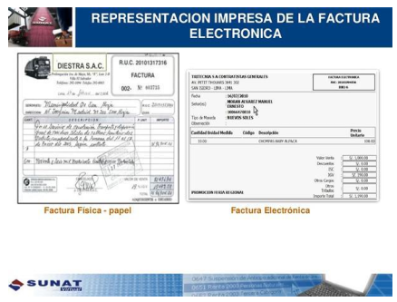
Gerencia de proyectos de TI
Proyectos de Cumplimiento
Son los que se necesitan para satisfacer las condiciones regulatorias vigentes en la región o país donde opera la empresa. Por lo general los proyectos de cumplimiento y emergencia tienen penalidades si no se los lleva a cabo.
Gerencia de la TI – Sesión 7

Slide 19

Gerencia de proyectos de TI
Proyectos Operativos
Son aquellos que se necesitan para apoyar y dar soporte a las operaciones diarias de la empresa. Estos proyectos mejoran la eficiencia de los colaboradores, reducen costos y mejoran el rendimiento de las operaciones.
Gerencia de la TI – Sesión 7

Slide 20
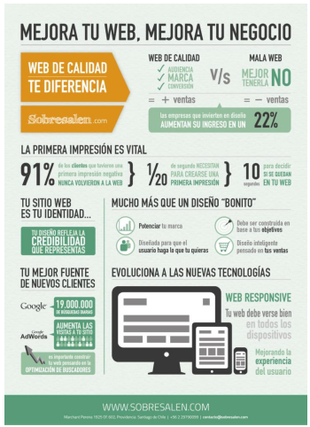
Gerencia de proyectos de TI
Proyectos Estratégicos
Son aquellos que apoyan en forma directa la misión de la empresa en el largo plazo. A menudo se dirigen al incremento de la rentabilidad o de la participación de mercado.
Gerencia de la TI – Sesión 7

Slide 21
Gerencia de proyectos de TI
Tipos de Proyectos (ejemplos)
Implementación de un software para el soporte a la facturación electrónica por disposición de SUNAT
Desarrollo de una aplicación móvil para la compra de pasajes terrestres
Mejoramiento de la web corporativa de una universidad con la finalidad de apoyar a la difusión y posicionamiento de la institución
Gerencia de la TI – Sesión 7

Slide 22
Gerencia de proyectos de TI
La Dirección de Proyectos
La dirección de proyectos es la aplicación de conocimientos, habilidades, herramientas y técnicas en las actividades del proyecto para cumplir con los requisitos del mismo. (Guía del PMBOK, Sexta edición, pág. 10)
Gerencia de la TI – Sesión 7

Slide 23
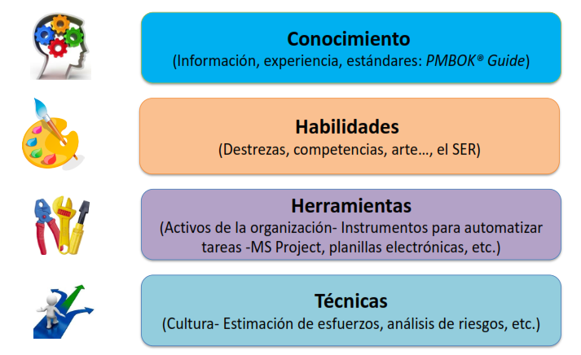
Gerencia de proyectos de TI
La Dirección de Proyectos
Gerencia de la TI – Sesión 7

Slide 24
Gerencia de proyectos de TI
El Director de Proyectos
Es la persona asignada por la organización ejecutora para liderar al equipo responsable de alcanzar los objetivos del proyecto
Gerencia de la TI – Sesión 7

Slide 25
Gerencia de proyectos de TI
El Rol del Director de Proyectos
Único responsable por el resultado final
Integrador
Gerencia de la TI – Sesión 7
Gerencia prioridades entre los diferentes objetivos del proyecto

Slide 26
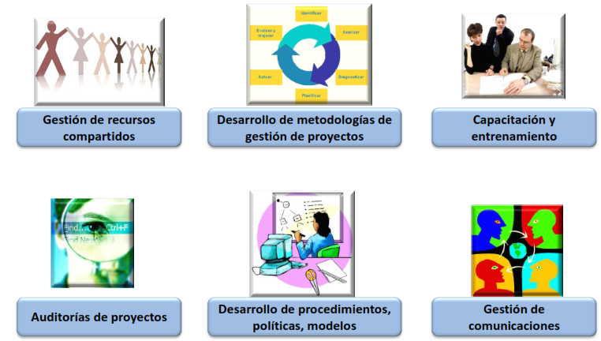
Gerencia de proyectos de TI
La PMO – Oficina de Dirección de Proyectos
Gerencia de la TI – Sesión 7

Slide 27
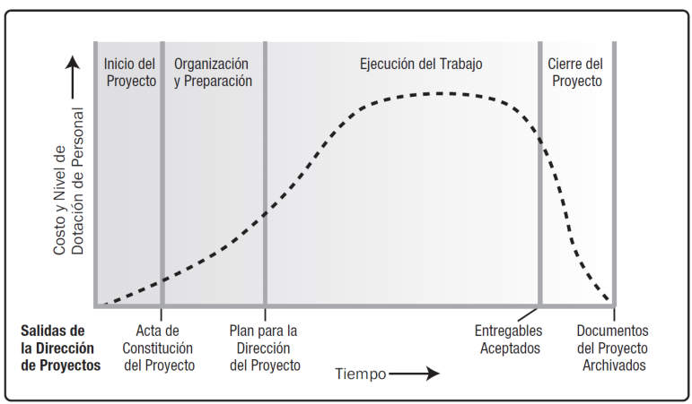
Gerencia de proyectos de TI
Ciclo de Vida de un Proyecto (genérico)
Gerencia de la TI – Sesión 7

Slide 28
Gerencia de proyectos de TI
Ciclo de Vida de un Proyecto
Inicio
Se definen las especificaciones del proyecto, se establecen sus objetivos, se integran equipos y se asignan principales responsabilidades
Gerencia de la TI – Sesión 7
Organización y Preparación (Planificación)
Se desarrollan planes para determinar qué implicará el proyecto, cuando se programará, a quién beneficiará, qué nivel de calidad debe mantenerse y cuál será el presupuesto

Slide 29
Gerencia de proyectos de TI
Ciclo de Vida de un Proyecto
Ejecución y Control
Se realiza gran parte del trabajo del proyecto, concluyendo con la elaboración (o desarrollo) del producto
Gerencia de la TI – Sesión 7
Cierre
Se hace entrega del producto o servicio del proyecto al cliente y se despliegan los recursos del proyecto

Slide 30
Gerencia de proyectos de TI
Producto y Proyecto
Producto
Proyecto
Gerencia de la TI – Sesión 7
Ciclo de Vida del Producto
Ciclo de Vida del Proyecto

Slide 31
Gerencia de proyectos de TI
Área de Conocimiento
Un área de conocimiento representa un conjunto completo de conceptos, términos y actividades que conforman un ámbito profesional, un ámbito de la dirección de proyectos o un área de especialización
Gerencia de la TI – Sesión 7

Slide 32
Gerencia de proyectos de TI
Áreas de Conocimiento PMBOK
4.Gestión de la Integración del Proyecto
5. Gestión del Alcance del Proyecto
6. Gestión del Cronograma del Proyecto
7. Gestión de los Costos del Proyecto
Gerencia de la TI – Sesión 7
8. Gestión de la Calidad del Proyecto
9. Gestión de los Recursos del Proyecto
10. Gestión de la Comunicaciones del Proyecto
11. Gestión de los Riesgos del Proyecto
12. Gestión de las Adquisiciones del Proyecto
13. Gestión de los Interesados del Proyecto

Slide 33
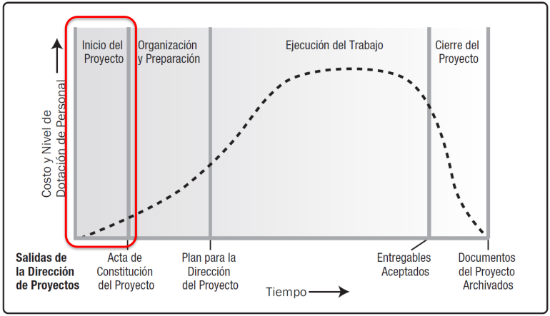
Gerencia de proyectos de TI
La Fase de Inicio del Proyecto
Gerencia de la TI – Sesión 7

Slide 34
Gerencia de proyectos de TI
La Fase de Inicio del Proyecto
Consiste en la autorización y registro formal de un nuevo proyecto o de la continuación de la siguiente etapa de un proyecto de desarrollo; termina con la autorización y el otorgamiento de los recursos necesarios para planificarlo
Gerencia de la TI – Sesión 7

Slide 35
Gerencia de proyectos de TI
La Fase de Inicio del Proyecto
Gerencia de la TI – Sesión 7
Para iniciar formalmente un proyecto, es necesario contar con una propuesta de proyecto previamente elaborada y seleccionada a través de ciertos criterios estandarizados.
Caso de Negocio
Business Case
Acuerdos
Agreements

Slide 36
Gerencia de proyectos de TI
El Acta de Constitución del Proyecto
Gerencia de la TI – Sesión 7
El acta de constitución del proyecto ofrece una visión preliminar de los roles y las responsabilidades de los principales involucrados y define la autoridad del gerente del proyecto. Se define el Qué el cuando y el Cómo.
Se trata de un documento de inicio de la implementación de un proyecto en el cual, entre otros, se definen:
el alcance, el tiempo y los costos a alto nivel.
el análisis de los interesados.
la estructura de gobernabilidad.
el equipo responsable del proyecto.

Slide 37
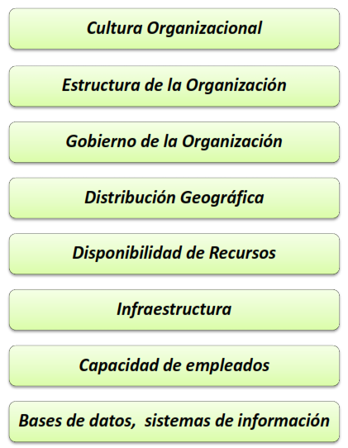
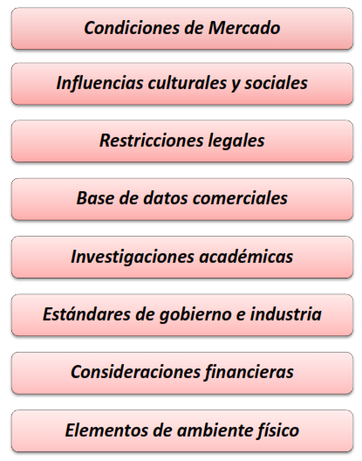
Gerencia de proyectos de TI
Factores Ambientales de la Organización
Internos
Externos
Gerencia de la TI – Sesión 7

Slide 38
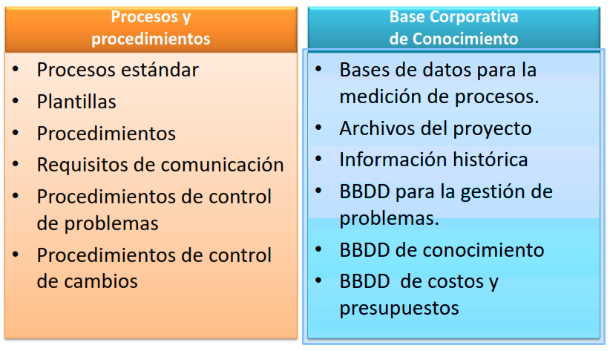
Gerencia de proyectos de TI
Activos de los Procesos de la Organización
Gerencia de la TI – Sesión 7

Slide 39
Gerencia de proyectos de TI
Acta de Constitución
Elementos básicos
Descripción de alto nivel del proyecto
Justificación del proyecto
Objetivos medibles del proyecto
Requisitos de alto nivel del proyecto
Restricciones y asunciones del proyecto
Factores críticos de éxito del proyecto
Riesgos de alto nivel
Resumen de cronograma de hitos del proyecto
Presupuesto de orden de magnitud (ROM)
Criterios de aceptación del proyecto
Lista de interesados
Gerencia de la TI – Sesión 7

Slide 40
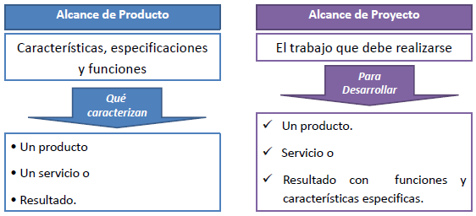
Gerencia de proyectos de TI
Gestión del Alcance - Introducción
Gerencia de la TI – Sesión 7

Slide 41
Gerencia de proyectos de TI
La Planificación del Proyecto
Es la etapa donde se desarrollan todos aquellos procesos realizados para establecer el alcance total del esfuerzo, definir y refinar los objetivos, y desarrollar la línea de acción requerida para alcanzar dichos objetivos.
Gerencia de la TI – Sesión 7

Slide 42
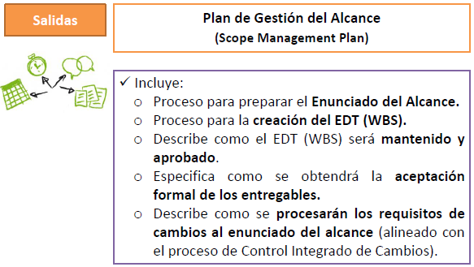
Gerencia de proyectos de TI
Gerencia de la TI – Sesión 7

Slide 43
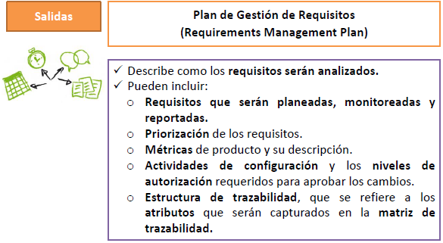
Gerencia de proyectos de TI
Gerencia de la TI – Sesión 7

Slide 44
Autoevaluación
Sesión 7

Slide 45

Evidencia de aprendizaje: Practica Calificada
En esta sesión se desarrollará una práctica calificada referente a fundamentos de gestión de proyectos de TI.
Gerencia de la TI – Sesión 7

